Slide 1
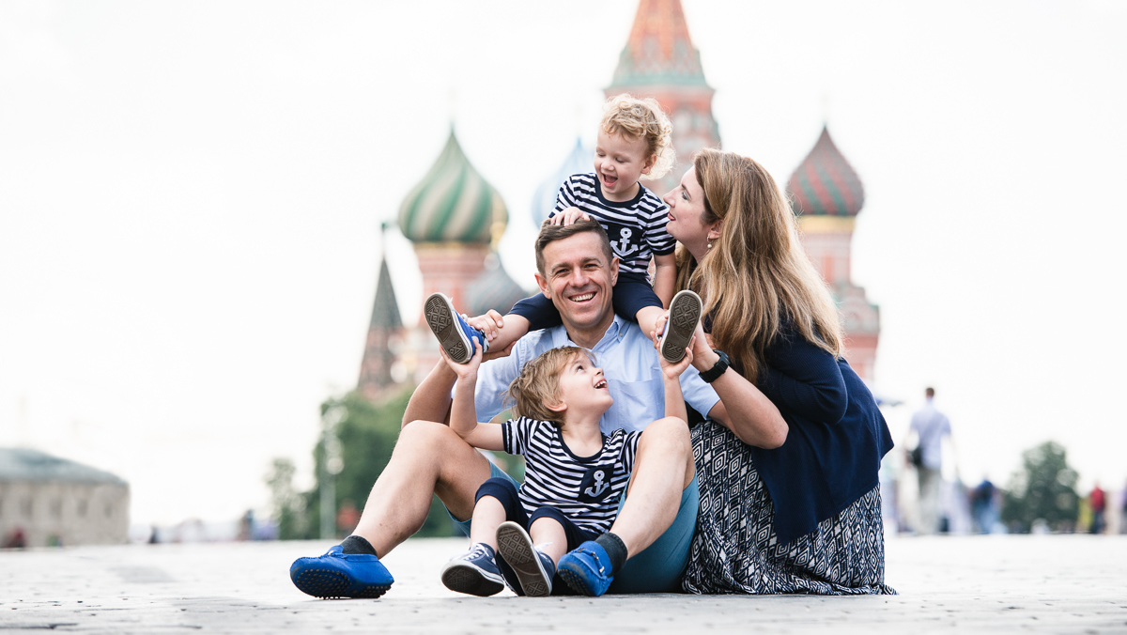



О КОМПАНИИ

Slide 2


О КОМПАНИИ
ООО «Дерманика-Трейд» – частная российская Компания, производящая косметические эмульсии (кремовые структуры, включая скрабы, лосьоны, сыворотки и т.д.)по собственной уникальной запатентованной технологи DERMANIKA SOFT TOUCH.
В НАСТОЯЩИЙ МОМЕНТ АССОРТИМЕНТ КОМПАНИИ ВКЛЮЧАЕТ В СЕБЯ 6 ЛИНИЙ КОСМЕТИКИ
  AQUA LUX care
  DERMANIKA FOR MEN
  DERMANIKA HAND comfort
  Детский крем
  Средства индивидуальной защиты «АРКТЕХ»
  DERMANIKA GARDEN
ООО «Дерманика – Трейд» производит частные торговые марки для Федеральных сетей.

Slide 3
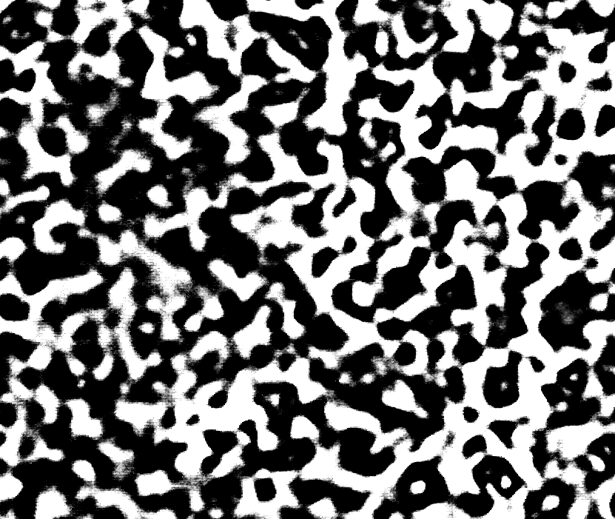
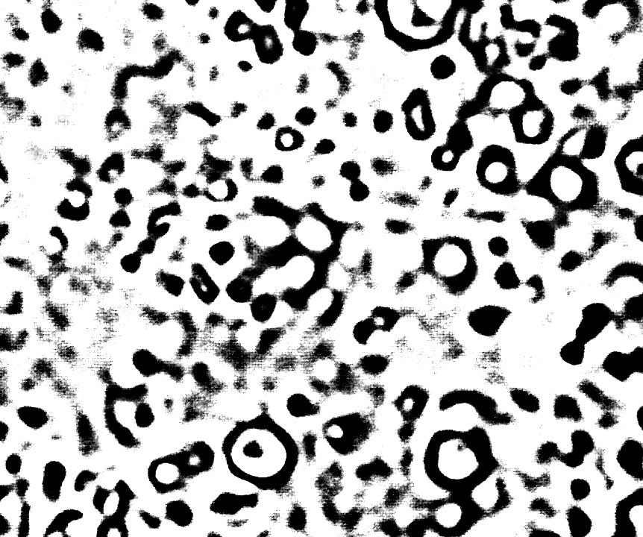
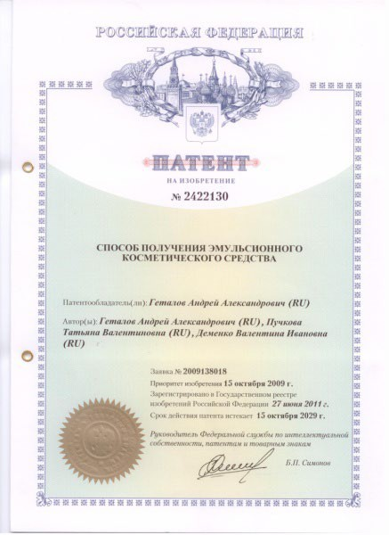
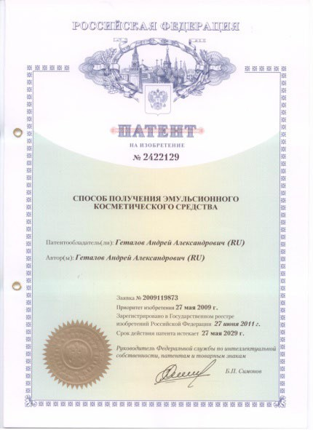
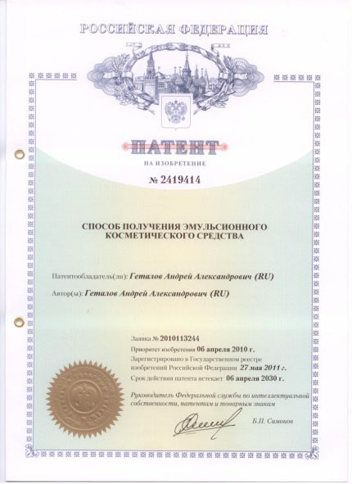
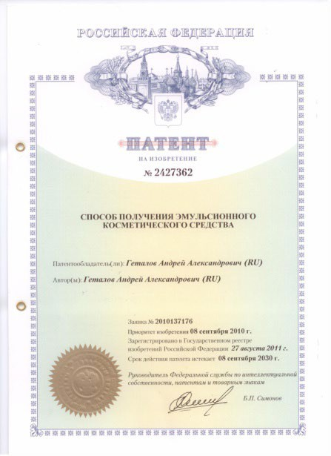
ТЕХНОЛОГИЯ SOFT TOUCH
При разработке косметических средств одной из основных задач является обеспечение транспортирующей функции активных полезных веществ в более глубокие слои кожи.
ООО «ДЕРМАНИКА-ТРЕЙД» с 2007 года целенаправленно занимается инновационной технологией получения сверхтонких эмульсий с применением УЛЬТРАЗВУКОВОГО гомогенизатора.
Компания обладает патентами на способы изготовления косметических эмульсий, которые имеют приоритет не только в России, но и за ее пределами.
Материалы Исследований докладывались на XIV Международной Научно-Практической Конференции “Косметические средства и сырье: безопасность и эффективность”, где отмечены вторым местом и дипломом, имеются публикации в специализированной литературе.
СТРУКТУРА КОСМЕТИЧЕСКИХ ЭМУЛЬСИЙ
Роторный (классический) гомогенизатор
УЗ гомогенизатор (технология SOFT TOUCH)

Slide 4
ТЕХНОЛОГИЯ SOFT TOUCH. ПРЕИМУЩЕСТВА
Вся продукция «DERMANIKA», за счет мелкодисперсной структуры (дисперсность~500 нм) обладает высокой проникаемостью активных добавок в глубокие слои кожи.
Результаты анкетирования «Фокус-групп» показали, что преимущества сверхтонкой эмульсии проявляются сразу при нанесении продукта на кожу. Это относится к таким органо-лептическим показателям как мягкость и легкость нанесения, быстрая впитываемость, отсутствие остаточных явлений на коже.
Тонкодисперсная структура продукции «DERMANIKA» отмечена в возрастной категории женщин старше 40 лет как наиболее комфортная, что позволяет рекомендовать ее при создании продуктов категории Anti Age.
Сравнение основных параметров по уровню гомогенизации с аналогами показал, что технология DERMANIKA Soft Touch позволяет существенно повысить качество продукта и снизить его себестоимость.
При наличии отработанных рецептур с технологией DERMANIKA Soft Touch появляется возможность создать революционные продукты с новой структурой

Slide 5
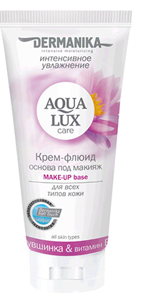
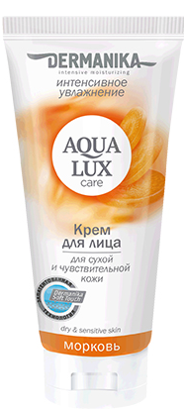
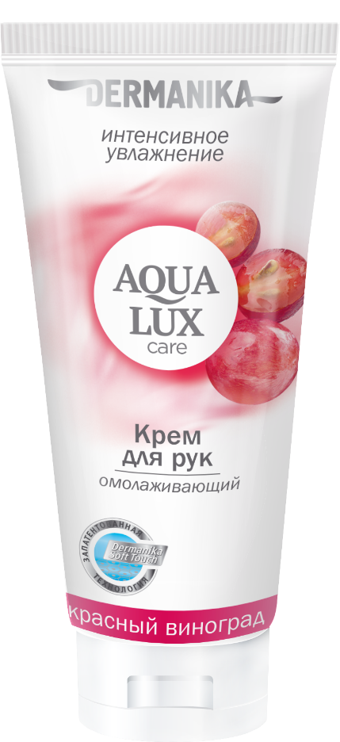
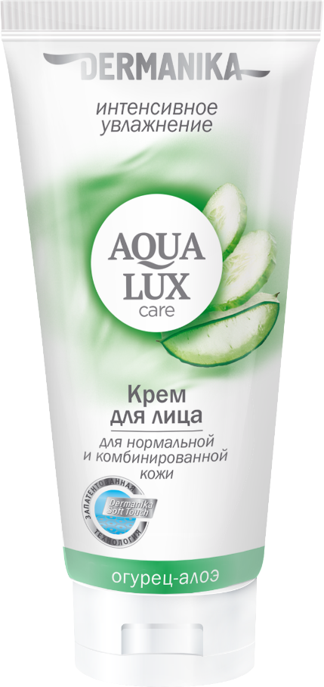
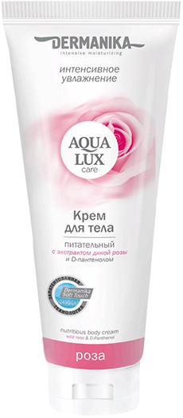
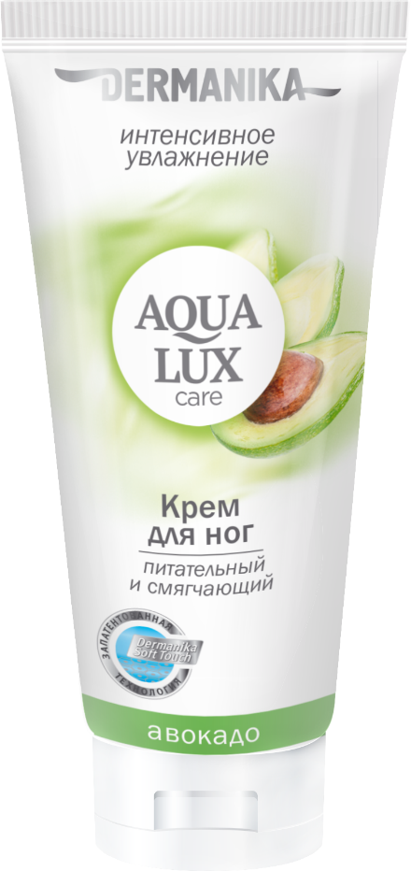
AQUA LUX care
Линия AQUA LUX создана на основе уникальной запатентованной технологии Dermanika Soft Touch. Благодаря своей сверхтонкой текстуре крем мгновенно проникает в самые глубокие слои кожи, питая, смягчая и увлажняя ее изнутри и не оставляя жирной пленки на поверхности.
Состав линии AQUA LUX care:

Slide 6
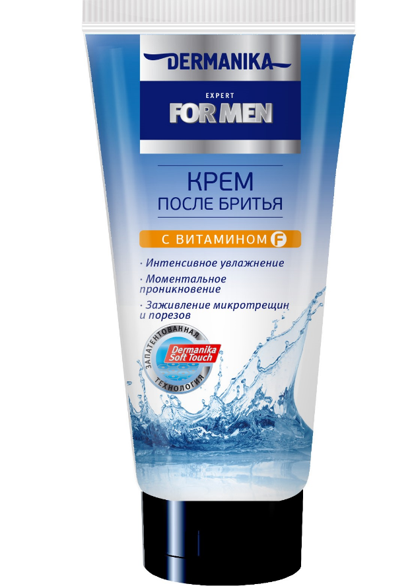
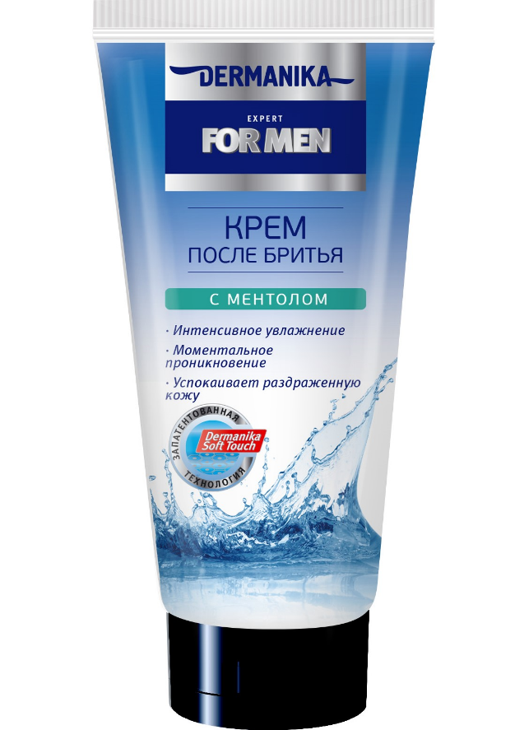
DERMANIKA FOR MEN
Крем после бритья DERMANIKA FOR MEN создан на основе уникальной запатентованной технологии Dermanika Soft Touch. Благодаря своей сверхтонкой текстуре он мгновенно проникает в глубокие слои кожи, питая, увлажняя, успокаивая раздражённую кожу и заживляя микротрещины и порезы.
Состав линии DERMANIKA FOR MEN:

Slide 7
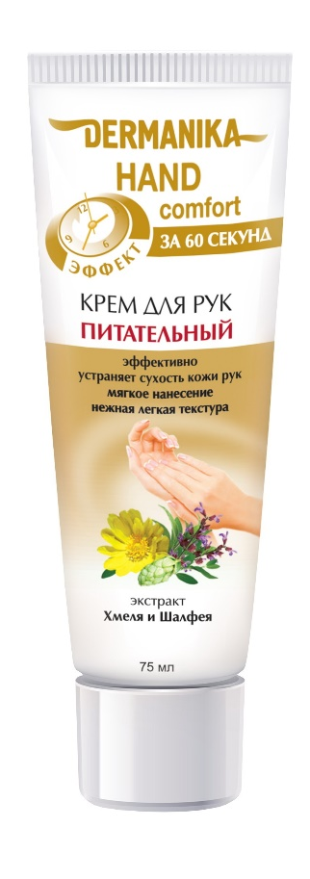
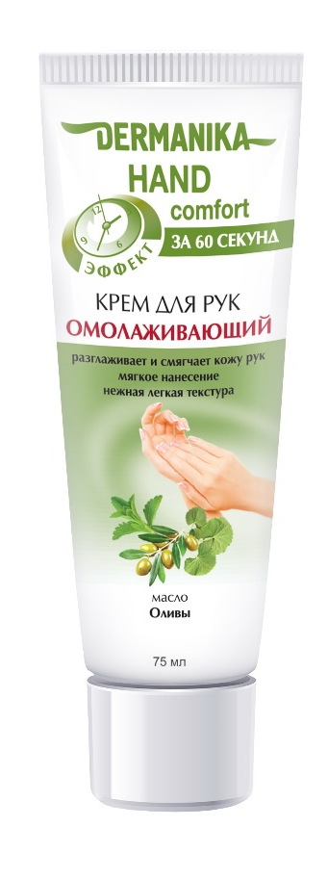
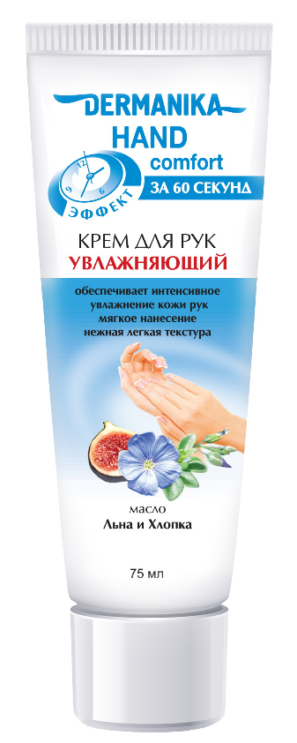
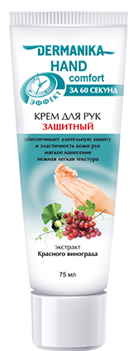
DERMANIKA HAND comfort
Линия DERMANIKA HAND comfort создан на основе уникальной запатентованной технологии Dermanika Soft Touch. Благодаря своей сверхтонкой текстуре крем мгновенно проникает в самые глубокие слои кожи, питая, омолаживая,защищая и увлажняя ее изнутри.
Состав линии DERMANIKA HAND comfort:

Slide 8
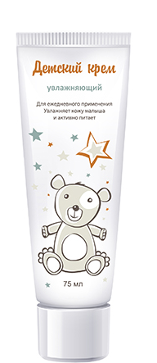
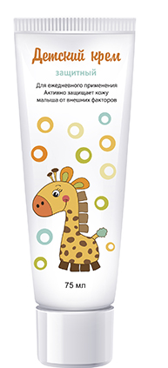
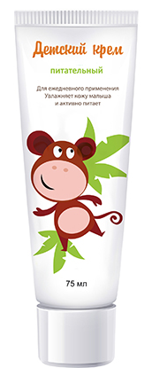
Детский Крем
Детский крем DERMANIKA создан на основе уникальной запатентованной технологии Dermanika Soft Touch.
Крем создан специально для малышей и пригоден для ежедневного применения.
Состав линии Детский крем:

Slide 9

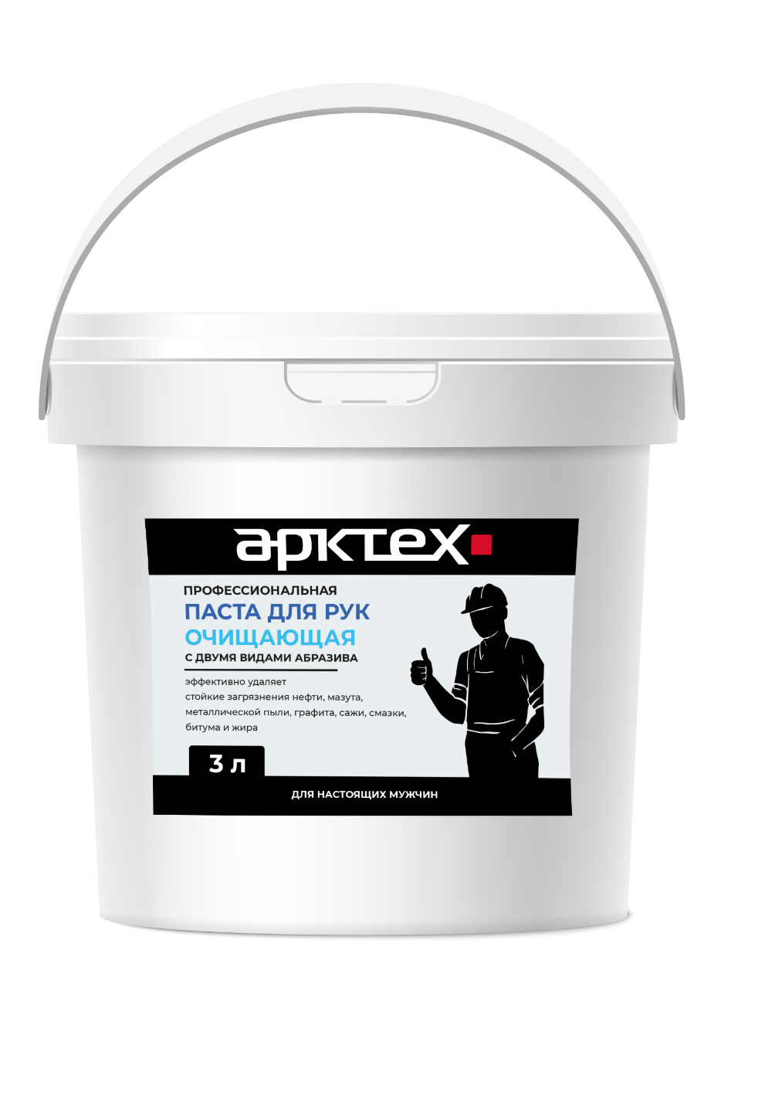

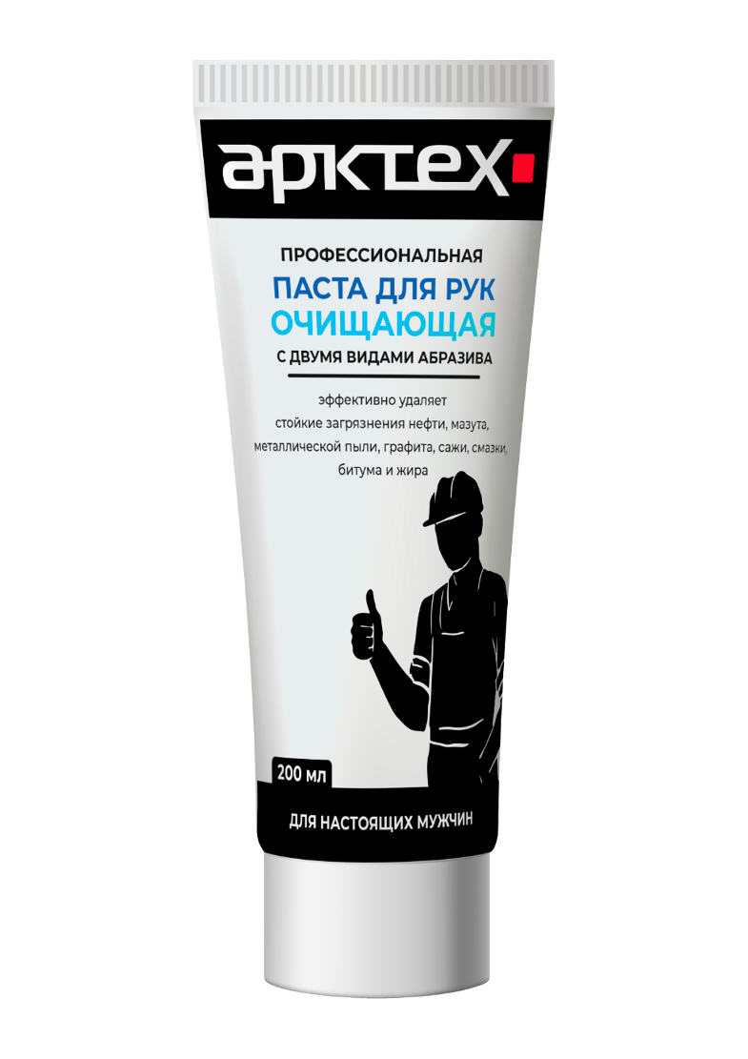

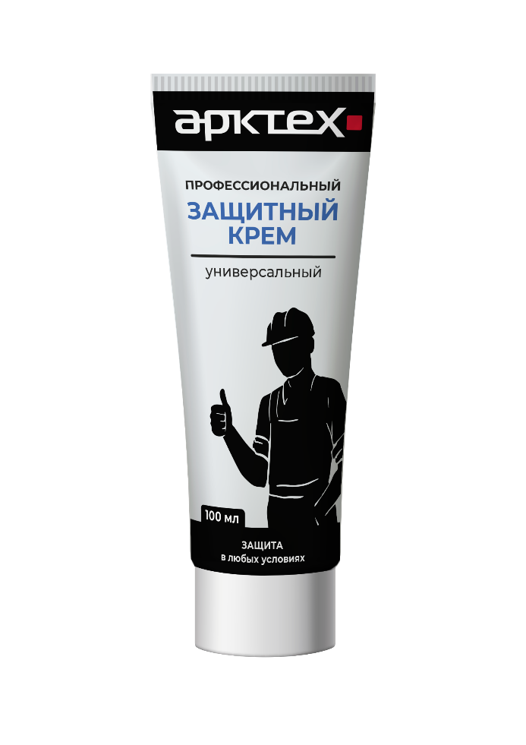
СРЕДСТВА ИНДИВИДУАЛЬНОЙ ЗАЩИТЫ ДЕРМАТОЛОГИЧЕСКИЕ

Slide 10


СРЕДСТВО ИНДИВИДУАЛЬНОЙ ЗАЩИТЫ ДЕРМАТОЛОГИЧЕСКОЕ, ЗАЩИТНОЕ:
Профессиональный защитный крем универсального действия
Предназначен для защиты кожи при попеременном воздействии на нее водорастворимых (щёлочи, соли, дезинфицирующие средства, смазочные жидкости, цемент, бетон и т.д.) и водонерастворимых (нефть, керосин, бензин, дизельное топливо, смолы, лаки и т.д.) материалов и веществ. Крем образует на коже прочную защитную плёнку. Облегчает последующий процесс очищения. Витамины В3, Е, Д-пантенол и аллантоин способствуют восстановлению кожи и защищают от свободных радикалов. Увлажняющий комплекс: Комплекс аминокислот обеспечивает глубокое увлажнение, придавая коже мягкость и эластичность. Комфорт в использовании: Крем не создает дискомфорта во время работы и легко смывается после ее завершения. Способ применения: рекомендуется применять регулярно перед началом работы. Нанести небольшое количество крема на сухие руки. Тщательно растереть и дать впитаться. Можно приступать к работе. После окончания работ нанести небольшое количество воды, растереть и смыть. При особо устойчивых загрязнениях использовать «Профессиональная паста от устойчивых загрязнений для очистки кожи рук, ТМ «Арктех».
Состав/INCI: Aqua, Kaolin, Isopropyl Palmitate, Cetearyl Alcohol, Stearic Acid, Cocamide DEA, Glycerin monostearate, Paraffinum Liquidum, Petrolatum, Cyclomethicone, Propylene Glycol, Diazolidinyl Urea, Methylparaben, Propylparaben, Triethanolamine, Carbomer, Parfum, Vitis Vinifera Seed Oil, Tocopheryl Acetate, Panthenol.
Категория эффективности по ГОСТ Р 12.4.305-2021
ГОСТ 31460-2012

Slide 11
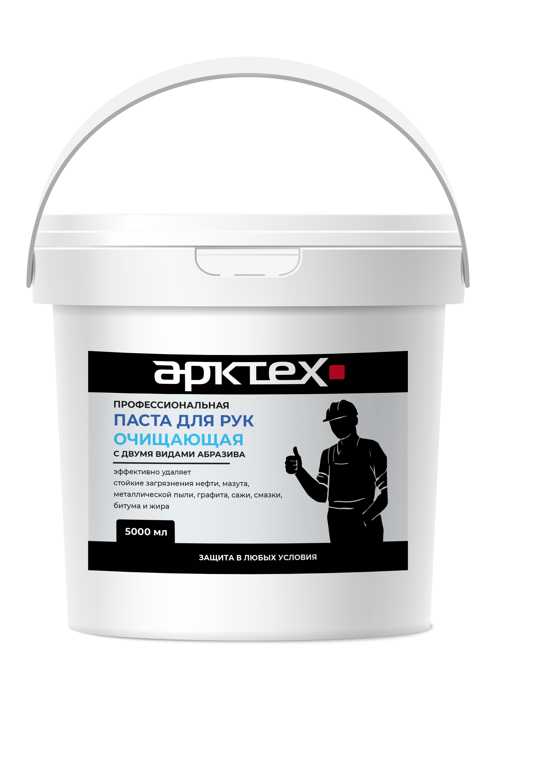
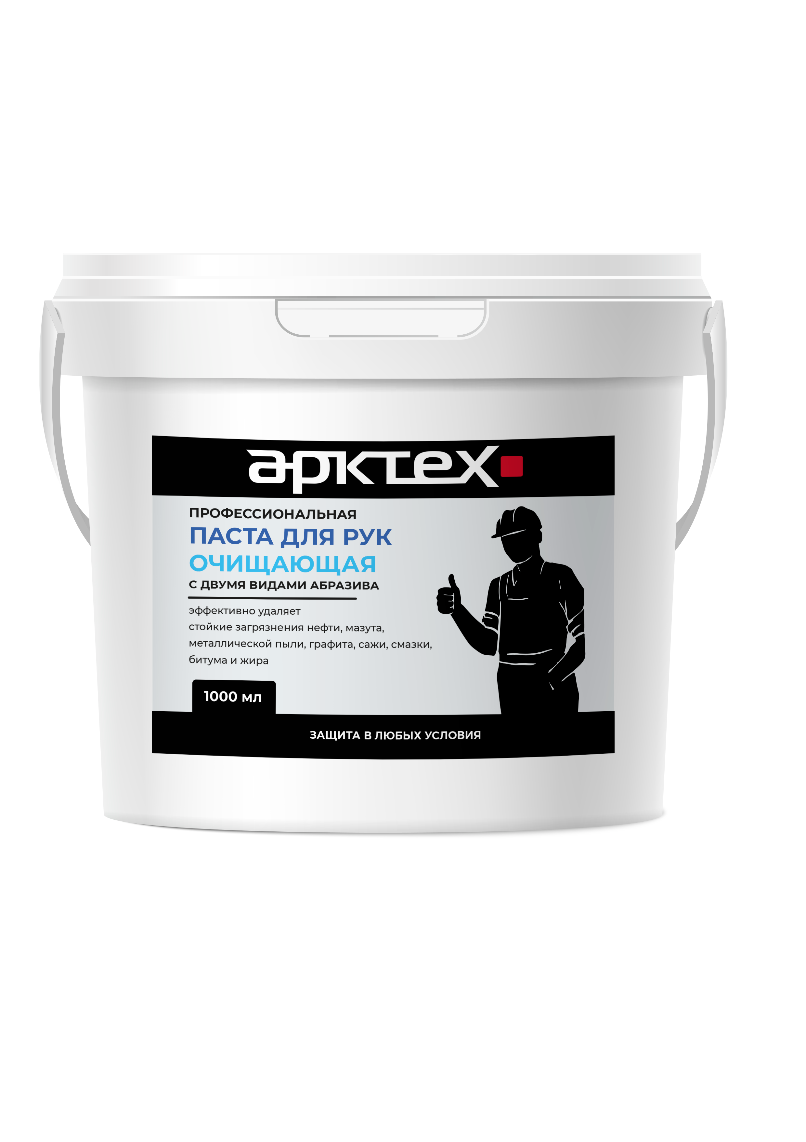

СРЕДСТВО ИНДИВИДУАЛЬНОЙ ЗАЩИТЫ ДЕРМАТОЛОГИЧЕСКОЕ, ЗАЩИТНОЕ:
Профессиональная паста от устойчивых загрязнений для очистки кожи рук
Высокоэффективное средство для удаления технологических и бытовых загрязнений на коже рук. В том числе нефть, мазут, металлическая пыль, смазки, жир, графит, сажа, битум и т.д. Специально подобранный скраб обеспечивает высокую эффективность очистки от въевшейся грязи. Компоненты, входящие в состав, придают дополнительную мягкость и увлажнение рукам. Способ применения: небольшое количество очищающей пасты нанести на грязные руки. Смочить водой и растереть. Смыть проточной водой. Рекомендуется использовать вместе с Профессиональным защитным кремом универсального действия «Арктех».
Состав/INCI: Aqua, Polyethylene, Sodium Laureth Sulfate, Cocamidopropyl Betaine, Laureth-7, Bentonite, Laureth-3, Titanium Dioxide, Isopropylidene glycerol, Methylchloroisothiazolinone, Magnesium Nitrate, Magnesium Chloride, Parfum, Vitis Vinifera Seed Oil, Panthenol, Tocopherol, CI 15985
Категория эффективности по ГОСТ Р 12.4.301-2018
ГОСТ 31696-2012

Slide 12
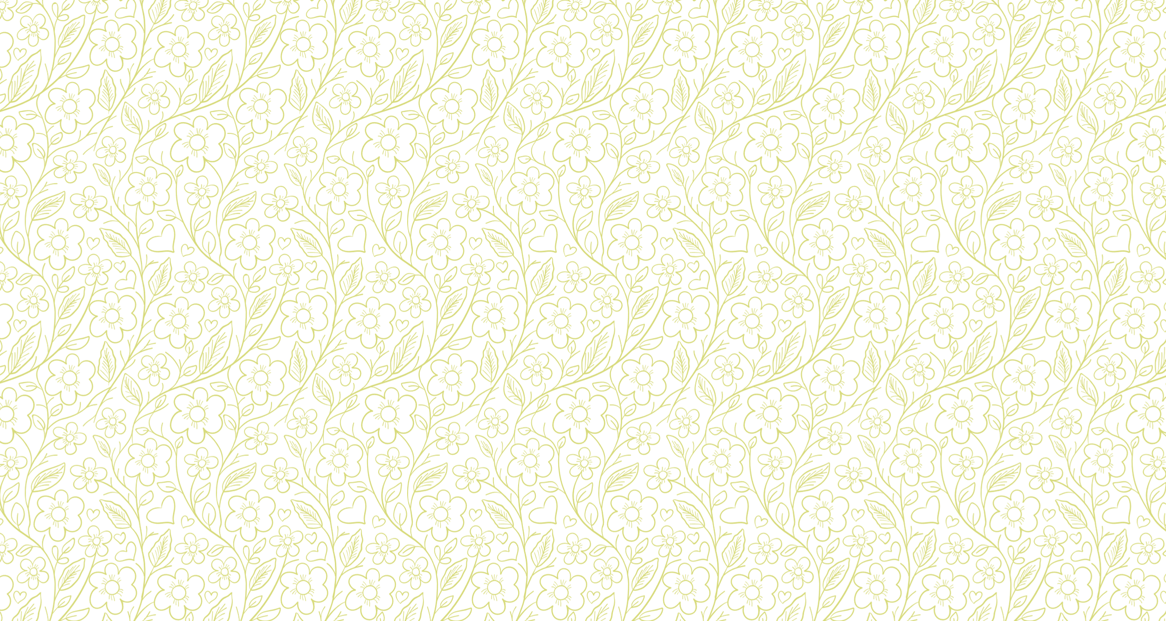



Slide 13
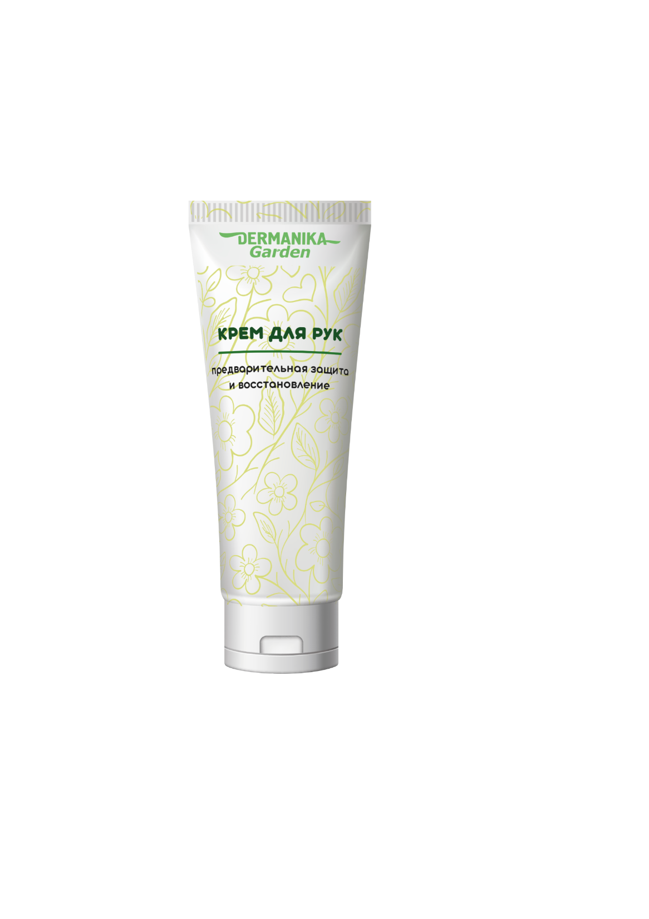
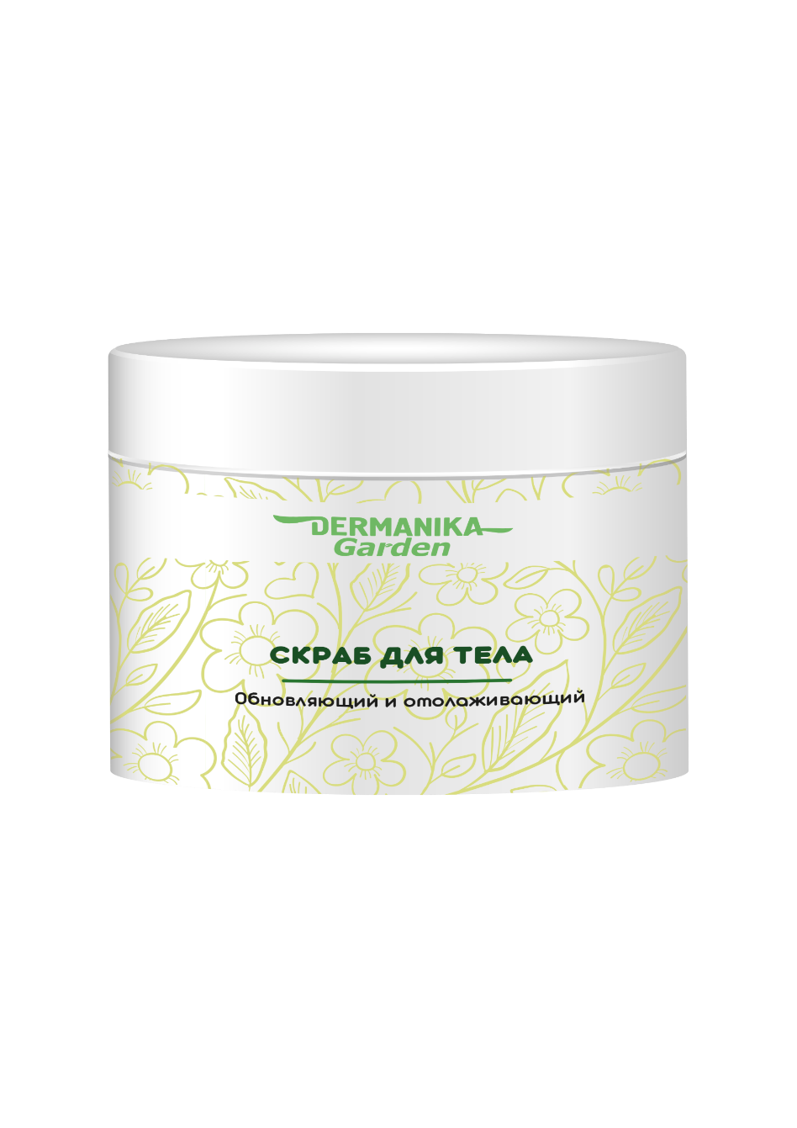

DERMANIKA GARDEN
DERMANIKA GARDEN: Настоящая забота для рук садовода! Линия создана на основе уникальной запатентованной технологии Dermanika Soft Touch
Специальная линия для тех, кто создает красоту своими руками. DERMANIKA GARDEN – это надежная защита и эффективное восстановление кожи после работы с землей.
Защитно-Восстанавливающий Крем: Ваш щит до и доктор после. Предотвращает повреждения от грязи, воды и потертостей, а после работы интенсивно восстанавливает, заживляет и смягчает перегруженные руки.
Натуральный Очищающий Скраб: Глубокое очищение без агрессии. Мягко удаляет стойкие садовые загрязнения, отшелушивает омертвевшие клетки, возвращая коже гладкость и свежесть, стимулируя ее обновление.
DERMANIKA GARDEN – природная сила для ухода за трудолюбивыми руками.

Slide 14
КОНТАКТЫ
Адрес:
123317 Москва, Пресненская наб., д. 12, Башня Федерация "Запад"
Контакты:
+7 495 970 48 51
info@dermanika.pro
www.dermanika.pro

